Slide 1
规则执行
任鹏远
业务
系统
用户划配模块
任务划配模块
其他划配模块
任鹏远
规则
接口
规则获取接口
规则解析接口
其他接口
范坤瑞
规则
配置
配置规则
规则排序
任鹏远
规则
类型
客户经理划配规则
发展人划配规则
营业厅划配规则
平均划配规则
其他划配规则
任鹏远
资源划
配类型
用户划配
任务划配
其他划配
任鹏远
资源
发布
资源库
责任体库
任壮

Slide 2
人员分组：
1组：任鹏远、薛立春、张亦池
2组：范坤瑞、刘威
3组：任壮、王飞翔
4组：张洋、段函

Slide 3
规则分类
序号 | 规则类型名称 | 状态 | 排序 | 操作
1 | 平均划配 | 启用 |  | 删除 修改
2 | 优先划配 | 启用 |  | 删除 修改
编号：
类型名称：
状态：
序号：
确定
取消

Slide 4
数据源类型
编号 | 类型名称 | 数据源分类 | 状态 | 排序 | 操作
1 | oracle数据库 | oracle | 启用 |  | 删除 修改
2 | 行云 | XCloud | 启用 |  | 删除 修改
数据源分类：
oracle
编号：
类型名称：
状态：
停用
启用
确定
取消

Slide 5
数据源
编号 | 数据源名称 | 数据源说明 | 数据源类型 | 数据库链接 | 用户名 | 状态 | 排序 | 操作
1 | Clyx_ys | 活动数据库 | oracle数据库 | jdbc\:oracle\:thin\:@132.35.224.165\:1521\:dwtest1 | clyxv3_hn | 启用 |  | 删除 修改
2 | Up_load | 总部行云 | 行云 | jdbc:xcloud:@192.168.0.161:1803/jingzhunhua?connectRetry=3&socketTimeOut=18000&connectDirect=false | ut_upload | 启用 |  | 删除 修改

Slide 6
数据源分类：
oracle数据库
数据源地址：
数据库用户：
Clyx_ys
数据库说明：
活动数据库
用户名：
clyxv3_hn
密码：
状态：
停用
启用
确定
取消

Slide 7
实体设置
序号 | 实体名称 | 表名 | 数据源 | 实体说明 | 操作
1 | 组织机构 | orginfo | 活动数据库 | 组织机构 | 删除 修改 字段设置
2 | 用户视图 | 总部行云 | 总部行云 | 用户基本信息 | 删除 修改 字段设置

Slide 8
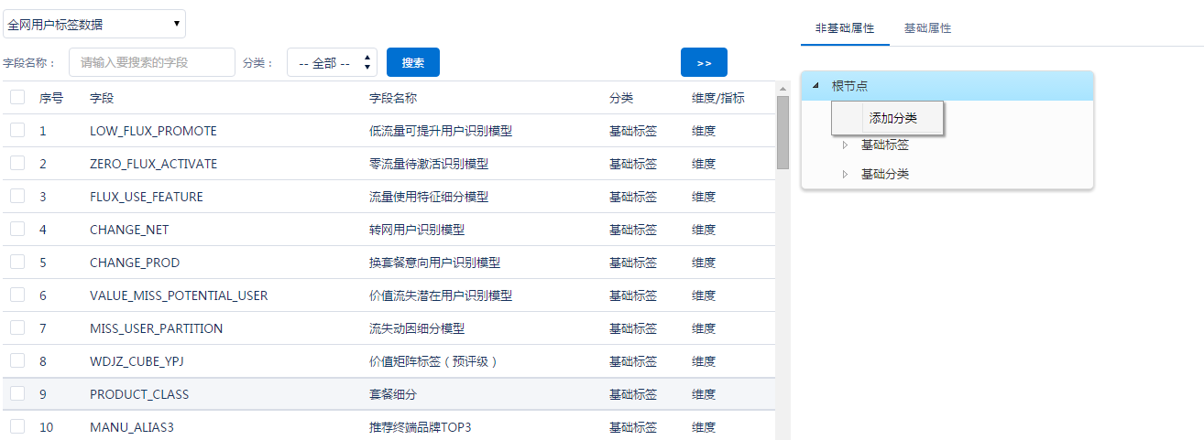
字段设置
参考用户细分中的“用户标签配置”功能

Slide 9
资源注册
注册
编号 | 资源名称 | 资源说明 | 实体 | 状态 | 排序设置 | 操作
1 | 渠道 | 渠道在组织机构上面 | 组织机构 | 启用 |  | 删除 修改
2 | 客户 | 客户标签数据表 | 标签数据、用户划配关系、用户类型 | 启用 |  | 删除 修改
字段设置
字段设置

Slide 10
资源名称：
资源说明：
资源说明：
启用
停用
备选实体
已选实体
已选实体设置
用户视图
组织机构
外键：
其他条件：
条件

Slide 11
资源字段设置

Slide 12
划配类型
新增
类型编号 | 划配类型名称 | 划配资源 | 责任体 | 状态 | 操作
1111 | 用户划配 | 客户 | 渠道 | 启用 | 删除 修改
2222 | 任务划配 | 客户 | 渠道 | 启用 | 删除 修改

Slide 13
划配类型名称：
用户划配
划配资源：
客户
责任体：
渠道
划配类型说明：
对象关联：
状态：
启用
停用
下一步

Slide 14
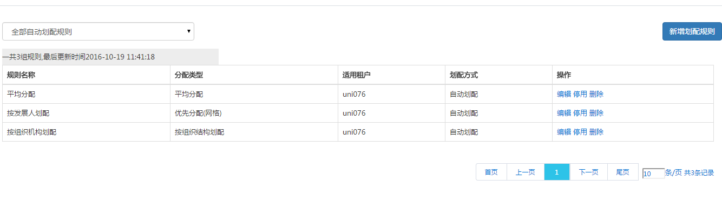
规则设置列表
划配类型

Slide 15
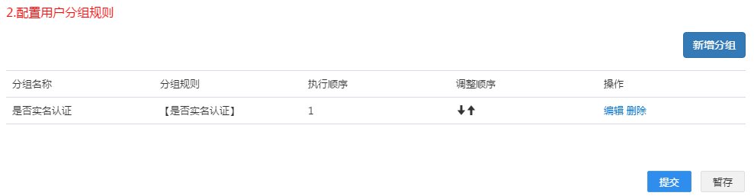
添加规则界面
划配类型：
用户划配
当前租户：
uni076
规则名称：
规则分类：
条件：
条件
优先划配
新增字段
字段名称 | 资源字段 | 责任体字段 | 排序设置 | 操作
 |  |  |  | 删除 修改

Slide 16
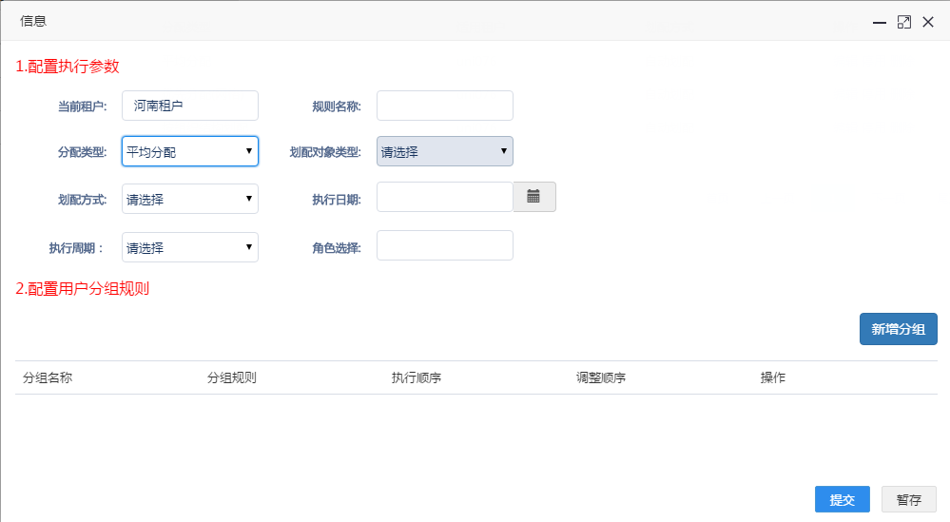

Slide 17
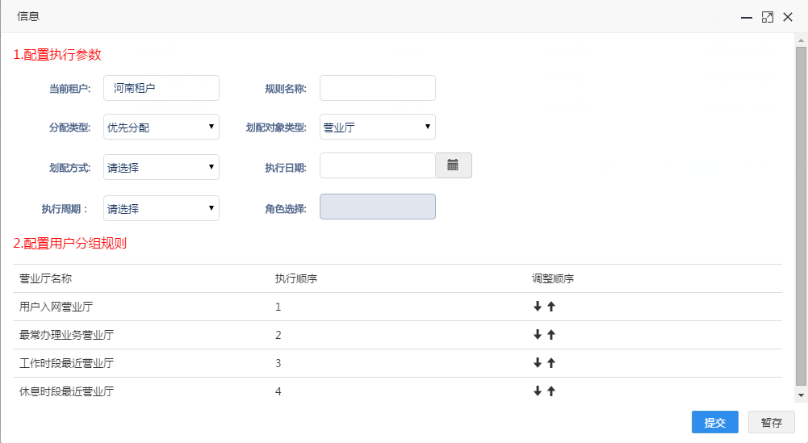

Slide 18
划配机构：
河南省分公司
新增
修改
删除
执行
选择 | 规则名称 | 划配规则 | 用户筛选条件 | 制定部门 | 目标部门 | 创建人 | 调整顺序
 | 按地市划配 | 按组织机构划配 | 【地市】=南阳 | 河南省分公司 | 南阳市分公司 | 省份管理员
 | 按发展人划配 | 发展人划配 | 【地市】=郑州 | 河南省分公司 | 郑州市分公司 | 省份管理员

Slide 19




新增规则
规则名称：
用户筛选：
目标部门：
划配规则：
规则说明：
确定
取消

Slide 20
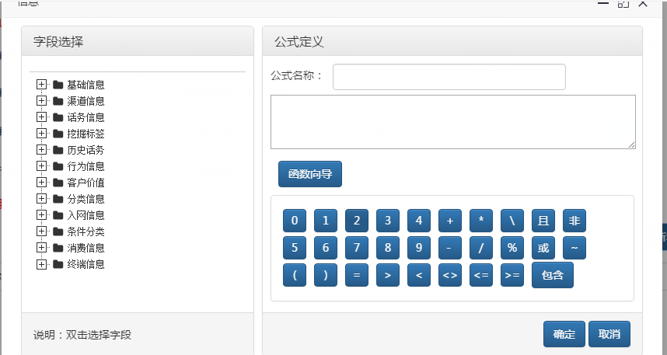

Slide 21
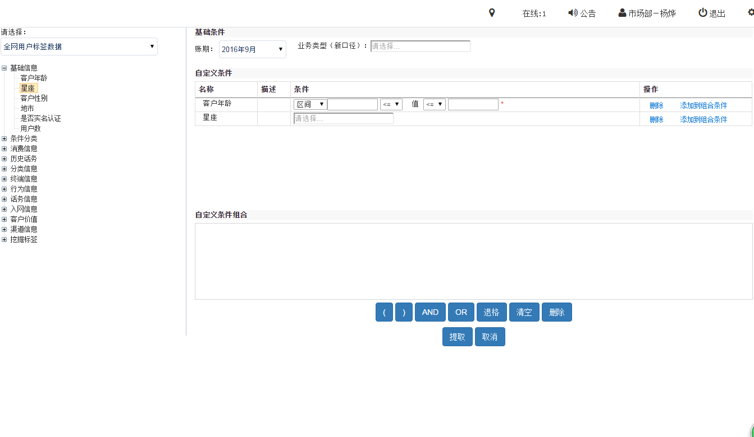

Slide 22
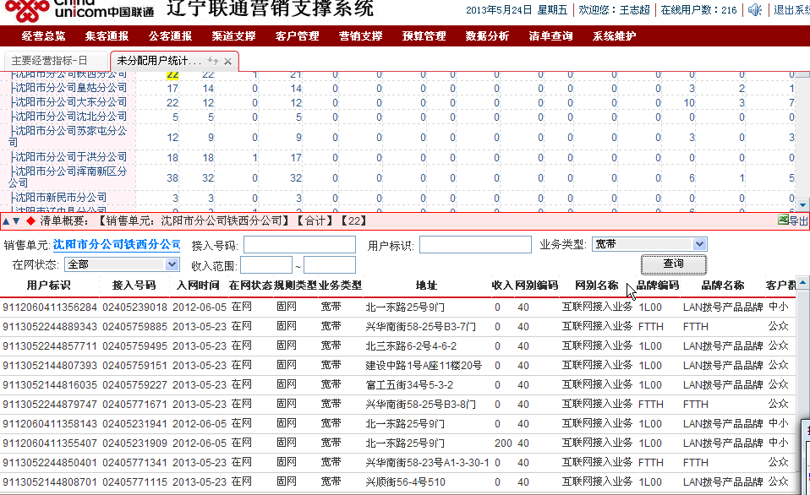
划配结果统计

Slide 23
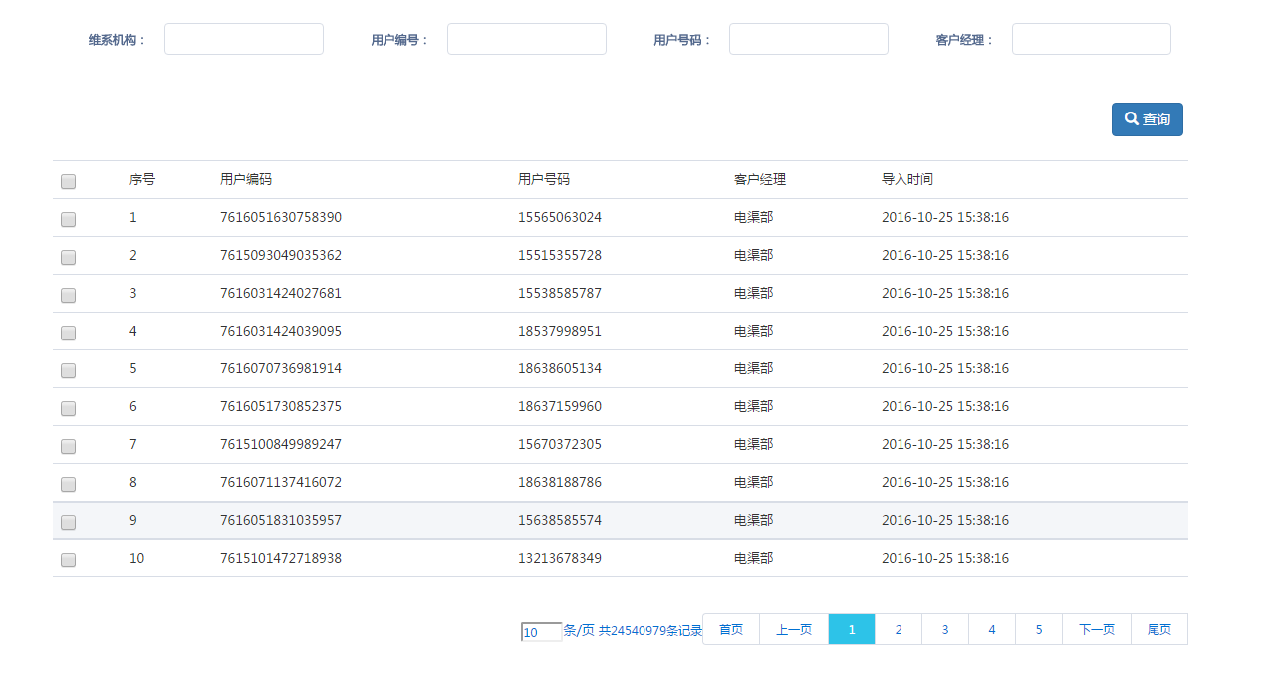
手动划配
用户调配
导入
导出

Slide 24
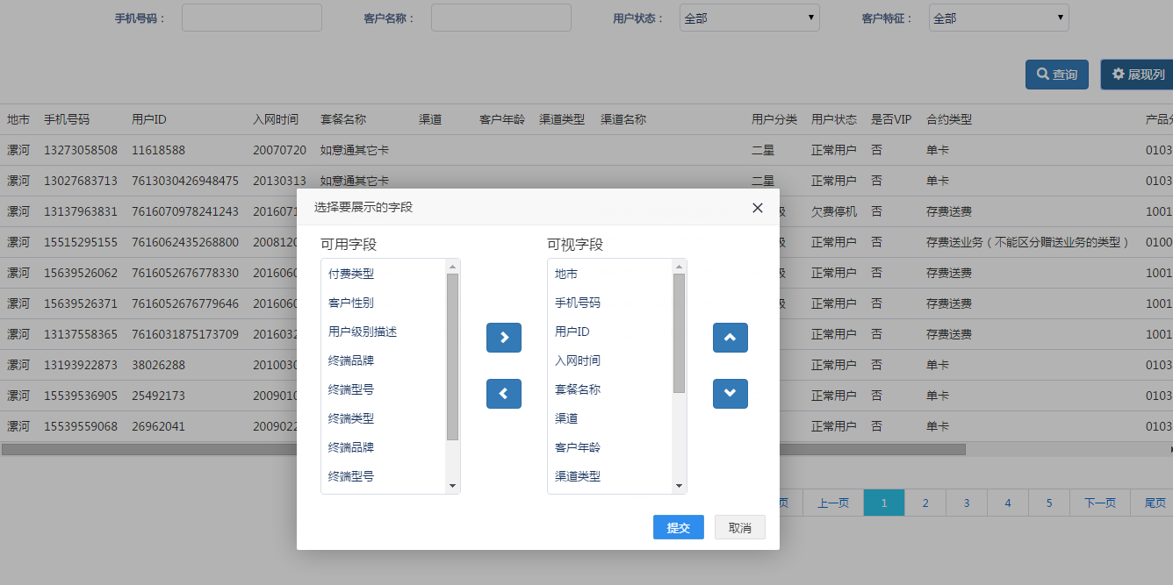

Slide 25
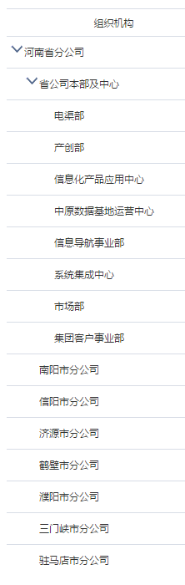
用户调配

